Slide 1
Motorki
wieloosobowa gra 2D nawiązująca do motywu z filmu TRON
autor: Waldemar Bienert

Slide 2
Plan prezentacji
Zasady oraz cel gry
Koncepcja budowy
  Sterowanie
  Oprawa graficzna i dźwiękowa
  Dodatkowe elementy rozgrywki
Środki realizacji
Fragment filmu TRON

Slide 3
Zasady oraz cel gry
Podczas rozgrywki gracze prowadzą wirtualne pojazdy (w założeniu: motory) zostawiające za sobą kolorowy ślad.
Zderzenie motoru ze śladem pozostawionym przez motor innego gracza powoduje uszkodzenie/zniszczenie motoru.
Celem gry jest takie narysowanie śladów aby wyeliminować innych graczy.

Slide 4
Koncepcja budowy

Slide 5
Koncepcja budowy
Sterowanie
Sterowanie motorem odbywa się za pomocą klawiatury
Możliwa jest gra dwóch graczy na jednym komputerze
  Gracze mają możliwość indywidualnego ustawienia klawiszy
Możliwy jest wybór między sterowaniem bezwzględnym oraz względnym

Slide 6

Koncepcja budowy
Sterowanie
Sterowanie bezwzględne
Sterowanie względne

Slide 7
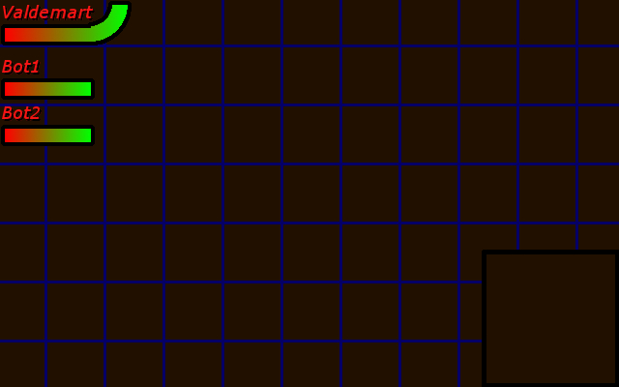
Koncepcja budowy
Oprawa graficzna

Slide 8
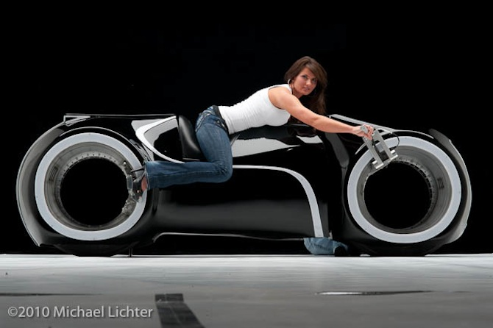
Koncepcja budowy
Oprawa graficzna

Slide 9
Koncepcja budowy
Oprawa dźwiękowa
W planach…

Slide 10
Koncepcja budowy
Dodatkowe elementy rozgrywki
Różne tryby gry
  Ze względu na rodzaj rozgrywki
    Deathmatch
    Team deathmatch
  Ze względu na punktacje
    „Do wyniszczenia”
    Limit zniszczonych przeciwników
    Limit czasu
    Limit punktów

Slide 11
Koncepcja budowy
Dodatkowe elementy rozgrywki
Bonusy
  Przyspieszenie
  Spowolnienie
  Odporność
  Grubsza linia
  Odwrócenie sterowania
  Bezwładność

Slide 12
Koncepcja budowy
Dodatkowe elementy rozgrywki
Komputerowi przeciwnicy (boty)
  Zastępstwo fizycznych graczy
  Różne poziomy „inteligencji”
  Możliwość współpracy z graczem i innymi botami

Slide 13
Środki realizacji
MS Visual Studio 2012
Microsoft XNA
GitHub
Internety w poszukiwaniu audio
Edytory graficzne
  Paint
  GIMP
Laptop posiadający 0,5GB RAM’u

Slide 14
Fragment filmu TRON(link)

Slide 15
Dziękuje za uwagę
Pytania?
Kontakt
  wbienert91@o2.pl
  Repozytorium: http://github.com/valdemart/Motorki.git

